Slide 1
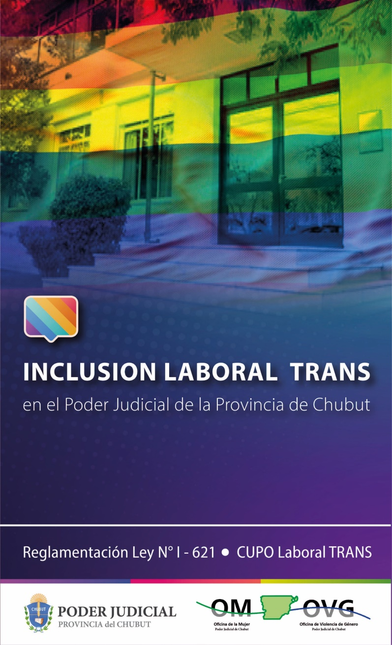

Una palabra que marca la realidad del colectivo TRANS y caracteriza a sus integrantes es la de
“sobrevivientes”.
La situación es consecuencia de la estigmatización, la exclusión y la discriminación a la que se ven expuestas las personas TRANS en su trayectoria vital.
Esta situación, impuso la necesidad de abordar la iniciativa de implementación del Cupo Laboral TRANS con la seriedad que merece.

Slide 2

...Nada surge por generación espontánea...
El cupo laboral travesti-trans como iniciativa fue expresado por la líder travesti y activista por los derechos humanos
Diana Sacayán.
Fue pensado como una estrategia para paliar la exclusión de sus compañeras.

Slide 3


Y se sigue sumando...
Lohana Berkins, referente indiscutida de la comunidad TRANS, que ha sido un modelo de construcción de ciudadanía y derechos.
...denunciaba el “no-lugar” en el Estado de las personas TRANS
En Chubut existe un movimiento de lucha activista que impulsa los avances más significativos desde la perspectiva de Derechos Humanos y Diversidad

Slide 4

En la provincia de Chubut:
La Ley I-621 (05/18) regula el Cupo Laboral TRANS en el sector público .
No inferior al 0,5% de la totalidad de su personal.
La medida de acción directa dirigida a garantizar el acceso al empleo público, al colectivo TRANS (trans -travesti, transexual o transgénero)
Cumpliendo obligaciones asumidas por Pactos y Convenciones internacionales en la materia.

Slide 5
















Desde el Poder Judicial trabajamos sobre la implementación de la Ley I-621
escuchando algunos aportes fundamentales...

Slide 6

Datos relevados
Se mantuvieron 18 encuentros, de los que surgieron:
en Comodoro Rivadavia: 100 personas TRANS;
en Trelew: 25 personas TRANS;
en Puerto Madryn: 40 personas TRANS;
en Esquel: 13 personas TRANS;
en Rawson: 12 personas TRANS.
De lo que resulta al 2021 un número aproximado de 190 personas TRANS en la Provincia

Slide 7


Así se suscribió el Acuerdo Plenario 4986/21, que implementa la Ley I-621, con adhesión de los Ministerios Públicos.
Estableciendo un sistema de ingreso diferenciado destinado a la inserción laboral en el Poder Judicial de Chubut, para las personas integrantes del colectivo TRANS, con el fin de promover la igualdad real de oportunidades, bajo el principio de No Discriminación, que visibilice y respete la realidad de quienes conforman el grupo, generando un acceso a esa cuota laboral de modo transparente y democrático.

Slide 8
Definición de persona TRANS
La definición que se adopta para integrar el Listado de Cupo Laboral TRANS - LCLTRANS - es la del art. 2 de la Ley I-621:
“Personas TRANS a quien autopercibe y/o expresa un género distinto al sexo que le fue legal y/ o convencionalmente asignado al momento del nacimiento, o bien un género no encuadrado en la clasificación masculino/femenino, en particular, se incluyen a las personas identificadas como travestis, transgéneros y transexuales.” ​
¿Cómo se estructuró la reglamentación?
principio de autonomía, capacidad, despatologización y desjudicialización.

Slide 9

se Generaron Medidas de Acción Positiva para la implementación
Visibilizando las especiales características de quienes integran el grupo mencionado, requiriendo una adecuación de los requisitos de ingreso que constituyen obstáculos de acceso al derecho al trabajo.
Legislación vigente (CN art 75. Inc 23- Ley de Identidad de Género, Ley n° 26.743 -Dtos. n° 1007/12, 903/15, 476/21- Ppios de Yogyakarta y la Ley I-621// XV -26)

Slide 10
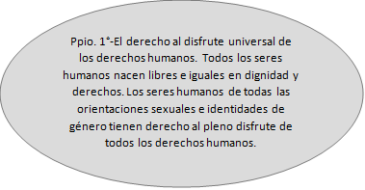

Principios de Yogyakarta: marcan a los Estados los estándares en la aplicación de la legislación de Derechos Humanos vinculada a las cuestiones a la orientación sexual e identidad de género y generan recomendaciones que deben seguir.
Toda persona tiene derecho al trabajo digno y productivo, a condiciones equitativas y satisfactorias de trabajo y a la protección contra el desempleo, sin discriminación por motivos de orientación sexual o identidad de género.

Slide 11

Opinión Consultiva n° 24 de la Corte Interamericana de Derechos Humanos
“la orientación sexual y la identidad de género, así como la expresión de género son categorías protegidas por la Convención” y que “en consecuencia, su reconocimiento por parte del Estado resulta de vital importancia para garantizar el pleno goce de los derechos humanos de las personas transgénero, incluyendo la protección contra la violencia, tortura, malos tratos, derecho a la salud, a la educación, empleo, vivienda, acceso a la seguridad social, así como el derecho a la libertad de expresión, y de asociación”

Slide 12

Ley 26.743- Identidad de Género
ARTICULO 1º — Derecho a la identidad de género.
Toda persona tiene derecho: a) Al reconocimiento de su identidad de género;
c) A ser tratada de acuerdo con su identidad de género….
ARTICULO 2° — Definición. Se entiende por identidad de género a la vivencia interna e individual del género tal como cada persona la siente, la cual puede corresponder o no con el sexo asignado al momento del nacimiento, incluyendo la vivencia personal del cuerpo.
Esto puede involucrar la modificación de la apariencia o la función corporal a través de medios farmacológicos, quirúrgicos o de otra índole, siempre que ello sea libremente escogido. También incluye otras expresiones de género, como la vestimenta, el modo de hablar y los modales.

Slide 13
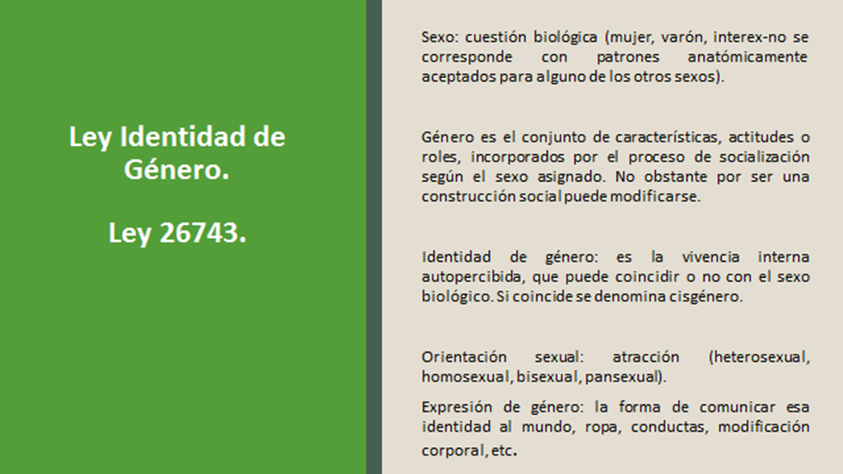
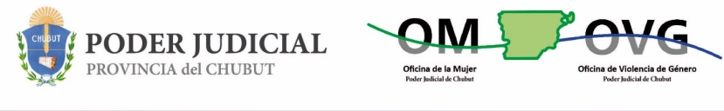

Slide 14
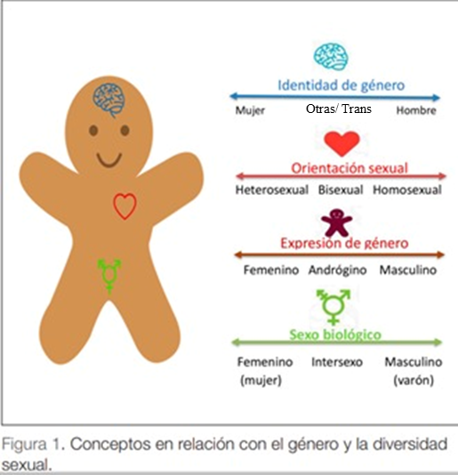
En síntesis

Slide 15
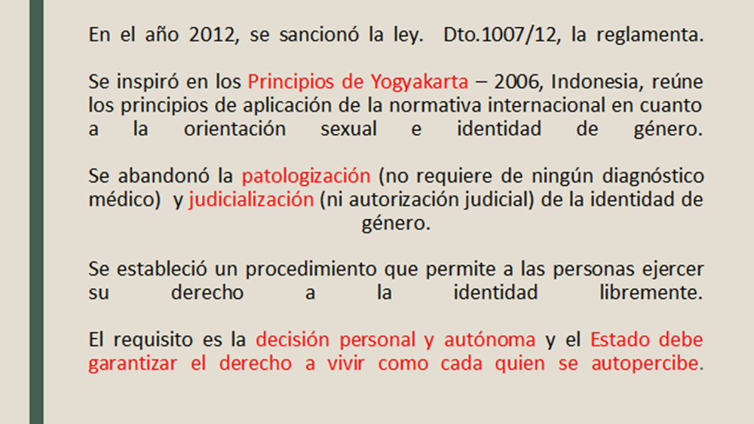
Dto. 1007/12 - Ley 26.743

Slide 16

Dto. 476/21
Reconoce identidades por fuera del binomio masculino y femenino
Incorpora la nomenclatura “X” en el DNI como opción, para todas las personas que no se identifiquen como varón o como mujer.

Slide 17
METODOLOGÍA Y ARTICULACIÓN
Más allá de los aspectos teóricos y normativos recabados por el equipo de la OM-OVG, los aportes del Colectivo TRANS y de quienes se vinculan al mismo, resultaron fundamentales para dar cuenta de la realidad de quienes integran el colectivo que ven vulnerados sus derechos esenciales y que todos esos aspecto, debían ser tenidos en cuenta al tiempo de la implementación.
Modo de acceso Educación formal Ausencia de aportes Antecedentes penales
Una mirada diferenciada que registre e incluya las experiencias como colectivo TRANS

Slide 18

Educación formal
Los datos disponibles a nivel nacional informan que: “…Si bien casi todas las personas trans asisten o asistieron al sistema de educación formal, la deserción es alta. Entre los mayores de 18 años, 6 de cada 10 mujeres y 7 de cada 10 hombres trans abandonaron en el nivel secundario. La mitad de los encuestados refieren que el motivo fue la discriminación sufrida por su identidad trans”1.
En similar sentido la encuesta elaborada por el INDEC y el INADI, arrojaron que: “… el 64% de la población trans encuestada aprobó el nivel primario o EGB, el 20% terminó el nivel secundario o polimodal y el 2% finalizó el nivel terciario o universitario. Las diferentes organizaciones LGTBQ, investigaciones académicas e instituciones públicas, como el INADI, han argumentado la inhospitalidad del sistema educativo para las personas trans…” 2
[1] Informe de Fundación Huésped: https://www.huesped.org.ar/noticias/informe-situacion-trans/ Año 2014. [2] http://attta.org.ar/wp-content/uploads/2013/07/Atenci%C3%B3n-de-la-Salud-Integral-de-Personas-Trans.pdf Año 2015

Slide 19


La falta de certificación de educación formal no debe constituir un obstáculo para acceder a la inclusión laboral. Debe ser reparada mediante la adopción de medidas de acción positiva que incentiven y acompañen el proceso para concluir la escolaridad.
52 personas integran el listado en la Provincia de Chubut. (1/5/22)
2% no tiene estudios
7% finalizó la escuela primaria
41% finalizó la escuela secundaria y el 30% incompleto
9% posee estudios universitarios
Cumplimiento del requisito de idoneidad, se evaluará según las aptitudes y competencias adquiridas en la trayectoria vital de la persona TRANS, y se vinculará con la tarea a desempeñar bajo el cargo de cumplir con la certificación de educación formal en lapso determinado.

Slide 20

Ausencia de aportes previos para acceder a la jubilación ordinaria
Un obstáculo es la ausencia de aportes jubilatorios de TRANS mayores, que se vincula a la histórica situación de exclusión del mercado laboral formal al que se han enfrentado quienes integran el colectivo TRANS.
Los datos disponibles a nivel nacional reflejan que: “…La proporción de quienes trabajan en el sistema formal es baja y, como consecuencia, sólo 1 de cada 10 hombres y mujeres trans tiene aportes jubilatorios…”¹ , de la encuesta nacional pudo relevarse que: “…el 20% de la población trans no realiza ninguna actividad remunerada. El 80% restante se dedica a actividades relacionadas con la situación de prostitución y/o el trabajo sexual, u otras tareas de precaria estabilidad y trabajos no formales. Siete de cada diez personas sostienen no estar buscando otras fuentes de ingresos y ocho de cada diez aseguran que su identidad de género dificulta esta tarea…” 2
[1] Informe de Fundación Huésped: https://www.huesped.org.ar/noticias/informe-situacion-trans/ Año 2014. [2] http://attta.org.ar/wp-content/uploads/2013/07/Atenci%C3%B3n-de-la-Salud-Integral-de-Personas-Trans.pdf Año 2015

Slide 21

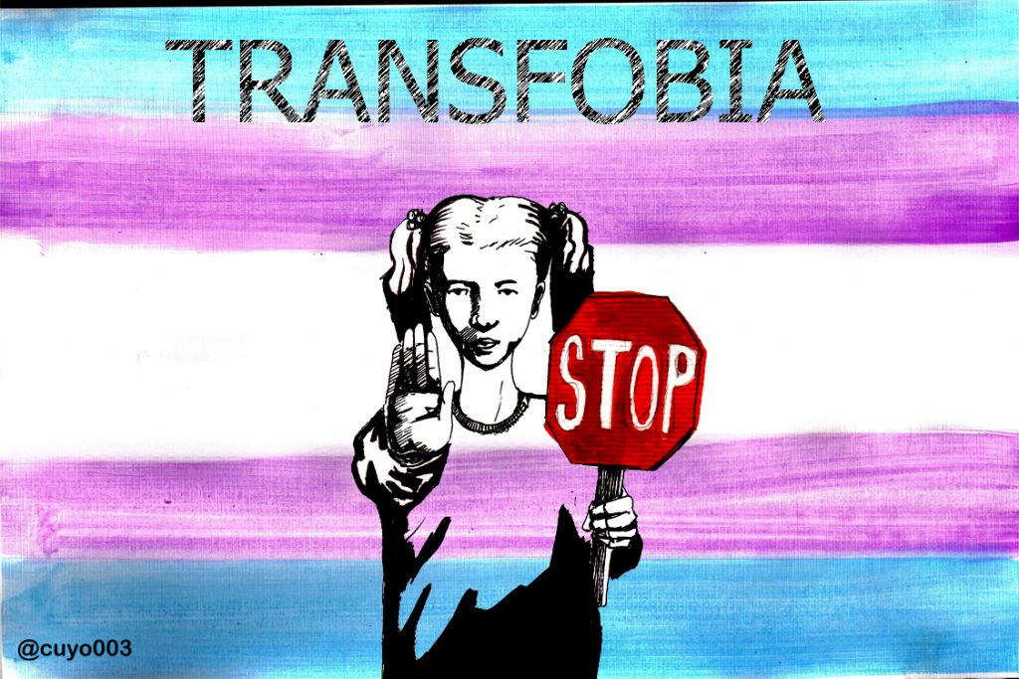
Antecedentes penales y procesos en curso:
Siendo la población TRANS, un grupo altamente estigmatizado y criminalizado, resulta pertinente que se adecue para éste grupo, en ese sentido el requisito del artículo 4 del R.I.G..
Si la persona que por e Ac. 4986/21 cuenta con antecedentes penales o procesos en curso, el Superior Tribunal realice una evaluación contextual de los mismos, decidiendo si en el caso concreto opera la prohibición de ingreso al Poder Judicial de la Provincia.
Para ello es importante tener en cuenta del tipo de antecedentes penales o procesos en curso se trate, dado que de un estudio realizado por la Fundación Huésped se confirma que: “... La mayoría de las mujeres trans encuestadas (79,5%) han sido detenidas por fuerzas de seguridad en algún momento de sus vidas…” 1
[1] Informe de Fundación Huésped: https://www.huesped.org.ar/noticias/informe-situacion-trans/ Año 2014.

Slide 22

​Disposiciones que deben ser interpretadas en el Reglamento Interno General, según el Acuerdo 4986/21, para la aplicación de la Ley I – 621 en el Poder Judicial
En un plazo no mayor a 2 años, quienes ingresen por cumplimiento de la Ley I-621, deberán certificar la terminalidad educativa del ciclo primario y/o secundario, por cualquier modalidad y según corresponda al agrupamiento en el que ingresaron.
Exceptuar del requisito de contar con una antigüedad laboral.
Aportes jubilatorios, se evaluará en cada caso, con posibilidades de generar excepciones.
Antecedentes penales se realizará una evaluación contextual de los mismos.
En ningún caso se constituirán como un obstáculo a la inscripción.

Slide 23

Listado de Cupo Laboral TRANS (LCLTRANS)
Es un registro de conformación voluntaria. Agrupa a aspirantes a cubrir las vacantes reservadas para el Cupo TRANS dentro del Poder Judicial.
Los datos tienen carácter de declaración jurada y serán utilizados según los criterios de protección de datos personales y confidencialidad. La información es personal y del perfil laboral.
Las vacantes son para cargos ingresantes (funcionaria/o/es, administrativa/o/es y operativa/o/es).
Se desinsaculara a 3 personas y luego de transitar por un taller obligatorio, y de las entrevistas a cargo de RRHH se seleccionará el mejor perfil

Slide 24


Slide 25


Slide 26
Proyecto de Procedimiento de Selección
GENERALIDADES
INSCRIPCIÓN
DETERMINACIÓN DE LA VACANTE A CUBRIR. CONVOCATORIA
CURSO INTRODUCTORIO INICIAL
INTEGRACIÓN DE LA TERNA
ANÁLISIS DE ANTECEDENTES Y DOCUMENTACION
EVALUACIÓN DE PERFIL
RESULTADO FINAL DEL PROCEDIMIENTO

Slide 27


Acciones coadyuvantes
Sensibilización al interior del Poder Judicial a cargo de personas que integran el colectivo TRANS, quienes compartirán sus experiencias vitales y las del colectivo que integran.
Primer Informe de Impacto de Capacitación en Género:
El Poder Judicial ha sido refractario al ingreso de personas que integran el colectivo LGTBIQ+, esto se refleja en la escasa cantidad de personas que se reconocen bajo identidades de género no binarias ...se refuerza con la respuesta... del 60% de las personas que transitaron por el POG, en torno a la falta de conocimiento de alguna persona que integre el colectivo LGBTIQ+.
Dispositivo de apoyo y acompañamiento en periodo de adaptación laboral, en el periodo de seis meses que permitirá ofrecer una contención.
Difundir, incentivar y acompañar en el acceso al LCLTRANS

Slide 28

Estrategia para garantizar derechos
Realizar acciones de sensibilización y profundizar los espacios de formación iniciados en el marco del PROGRAMA PERMANENTE DE CAPACITACIÓN OBLIGATORIA PARA TODAS LAS PERSONAS QUE INTEGRAN EL PODER JUDICIAL EN LA TEMÁTICA GÉNERO Y VIOLENCIA CONTRA LAS MUJERES (POG), se constituyen en estrategias imprescindibles para mejorar el servicio de justicia.
Lohana Berkins
...en relación al acceso a la Justicia y la población TRANS, que dieron cuenta de obstáculos tales como:
“... Subsisten en el ámbito de la justicia los mismos prejuicios prevalecientes en la sociedad y en la cultura. Hostilidad del sistema de justicia frente a estas comunidades y la desconfianza de las comunidades frente al sistema de justicia".

Slide 29

Muchas gracias!

